Slide 1
Городской семинар для учителей иностранных языков г. Новосибирска «Современный урок - как основа эффективного и качественного образования в условиях реализации ФГОС ООО»
учитель английского языка в.к.к.
МБОУ СОШ №65, Кировского района
Фирсова Наталья Михайловна

Slide 2
«Новые подходы к содержанию образования. Глобальные компетенции обучающихся»

Slide 9
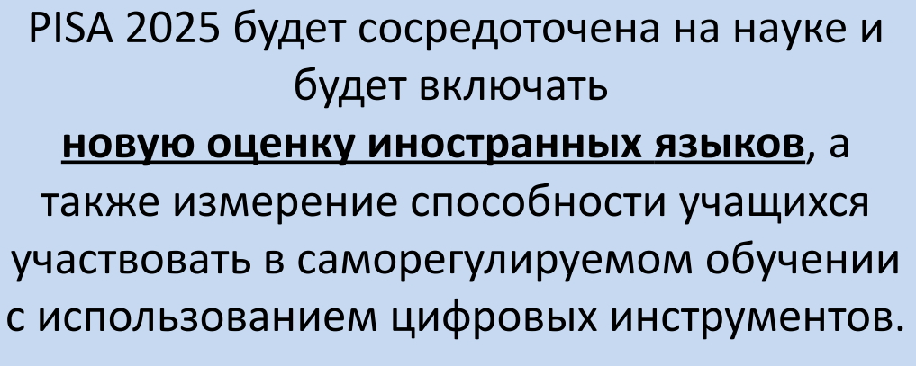

Slide 17
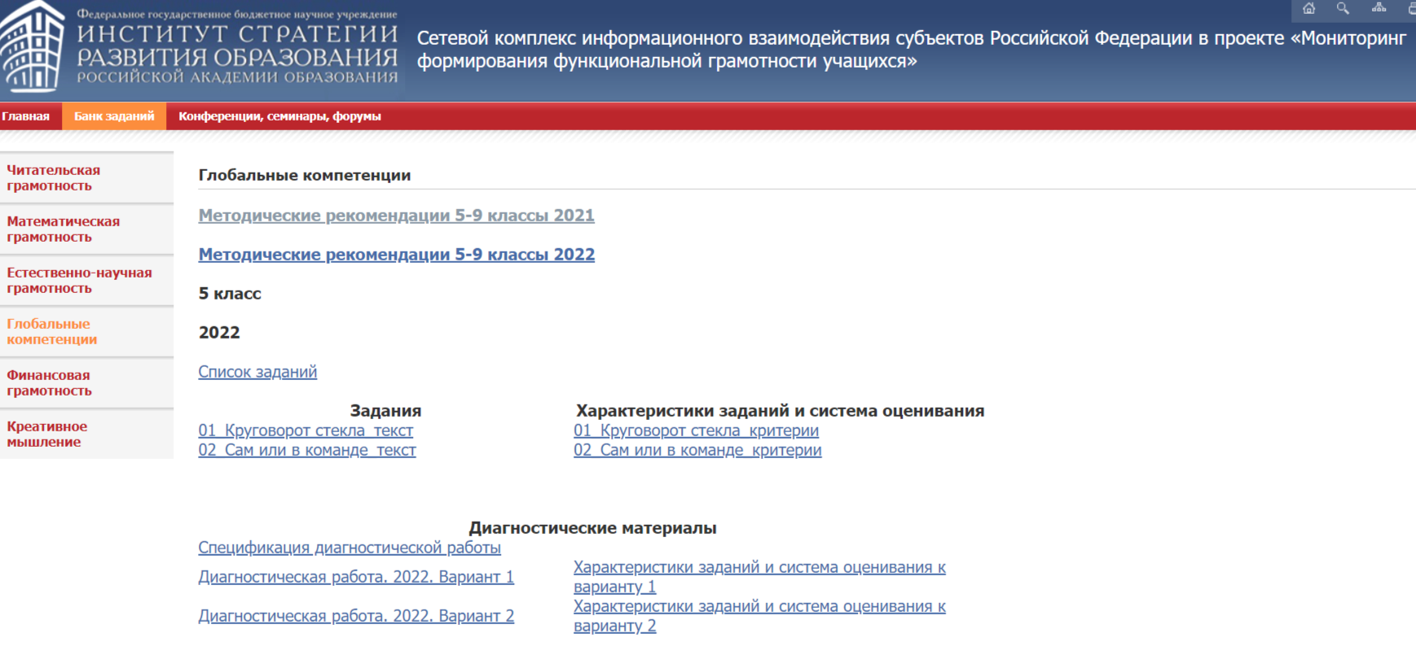
Рабочие материалы (instrao.ru) https://skiv.instrao.ru/bank-zadaniy/globalnye-kompetentsii https://iyazyki.prosv.ru

Slide 18
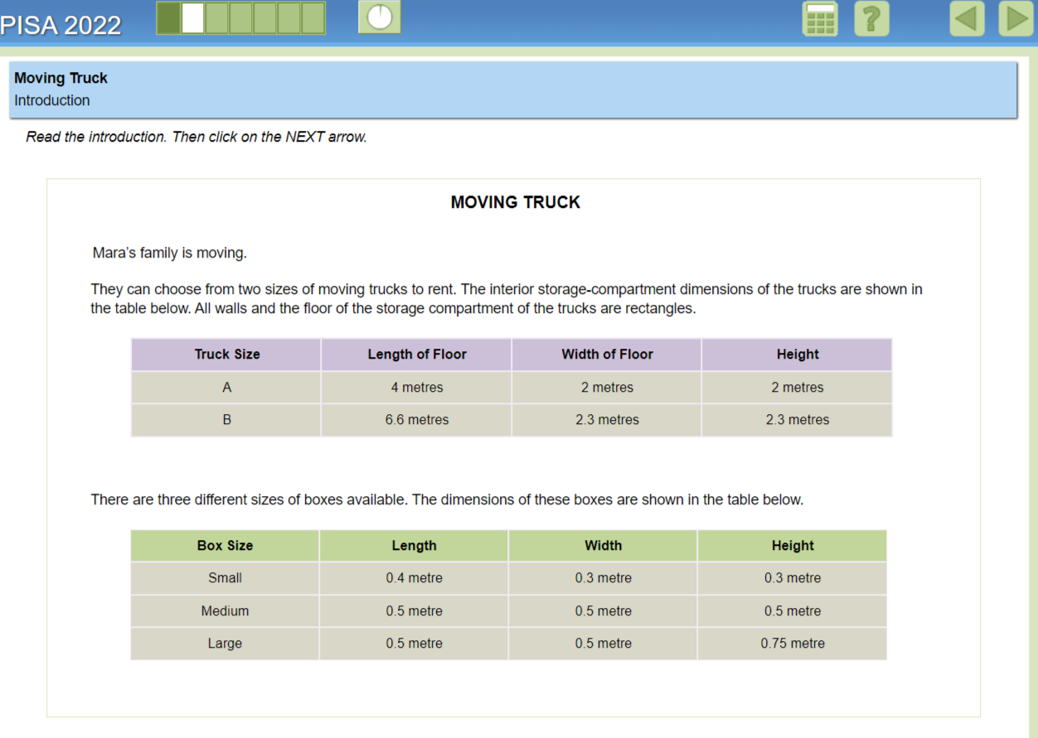
https://pisa-framework.oecd.org/science-2025
https://www.oecd.org/pisa/innovation

Slide 19
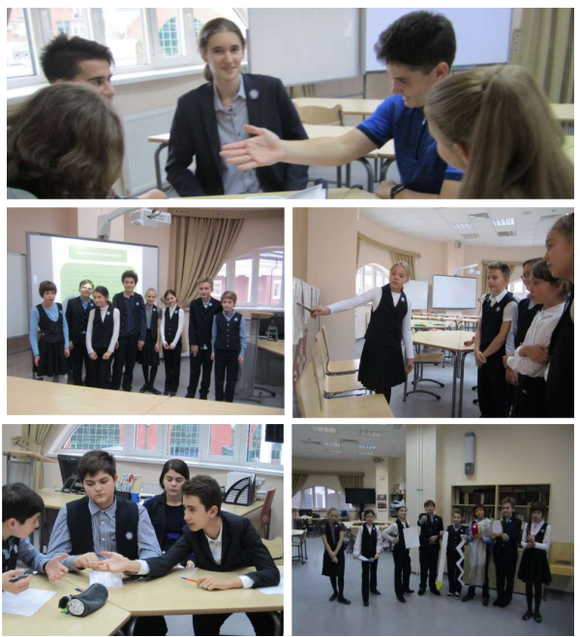

Slide 20
